Slide 1

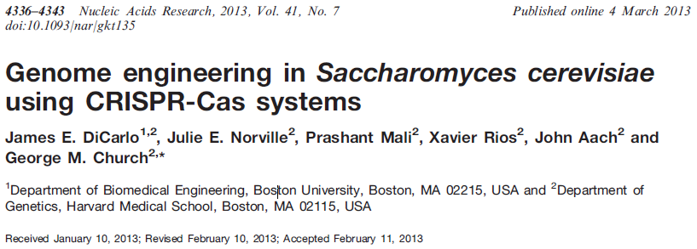
Simone Fanan Hengeltraub
Prof. Marcelo Maraschin
Disciplina Biologia Molecular & Métodos

Slide 2
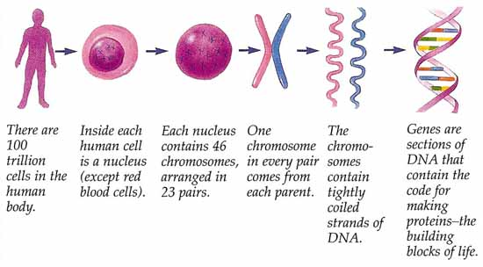

Slide 3
Zaha A., Bulselmeyer H., Passaglia L. M. P., Biologia Molecular Básica, 5ª Edição (2014).

Slide 4
Fatores de Transcrição (FT)
FT I → transcrição de genes que resultam em RNAs ribossomais.
FT II → transcrição de genes que resultam em RNAs mensageiros.
FT III → transcrição de genes que resultam em RNAs transportadores.

Slide 5
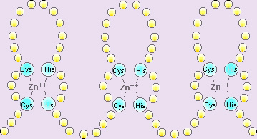
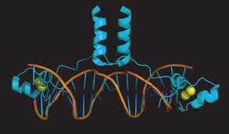
Zinc Finger Proteins (ZNFs)
Nuclease que reconhece de 3 a 6 nucleotídeos tripletes
Pares de ZNFs são requeridos para cada locus alvo, pois funcionam como dímeros.

Slide 6
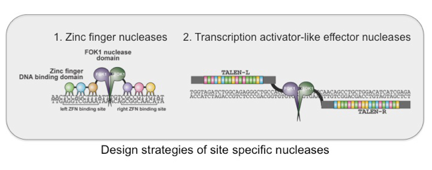
Transcription Activator-Like Effector Nucleases (TALENs)

Slide 7
Mais Alguns Conceitos
Sequências repetidas são compostas por unidades de repetição de nucleotídeos que podem representar < 2% do genoma de procariotos.
Diferentes famílias de sequências repetidas estão presentes, com nº de cópias entre 5 até centenas de milhares por genoma.
As unidades de repetição de uma determinada família podem estar distribuídas de maneira aleatória ou em arranjos em tandem (agrupados lado a lado).

Slide 8
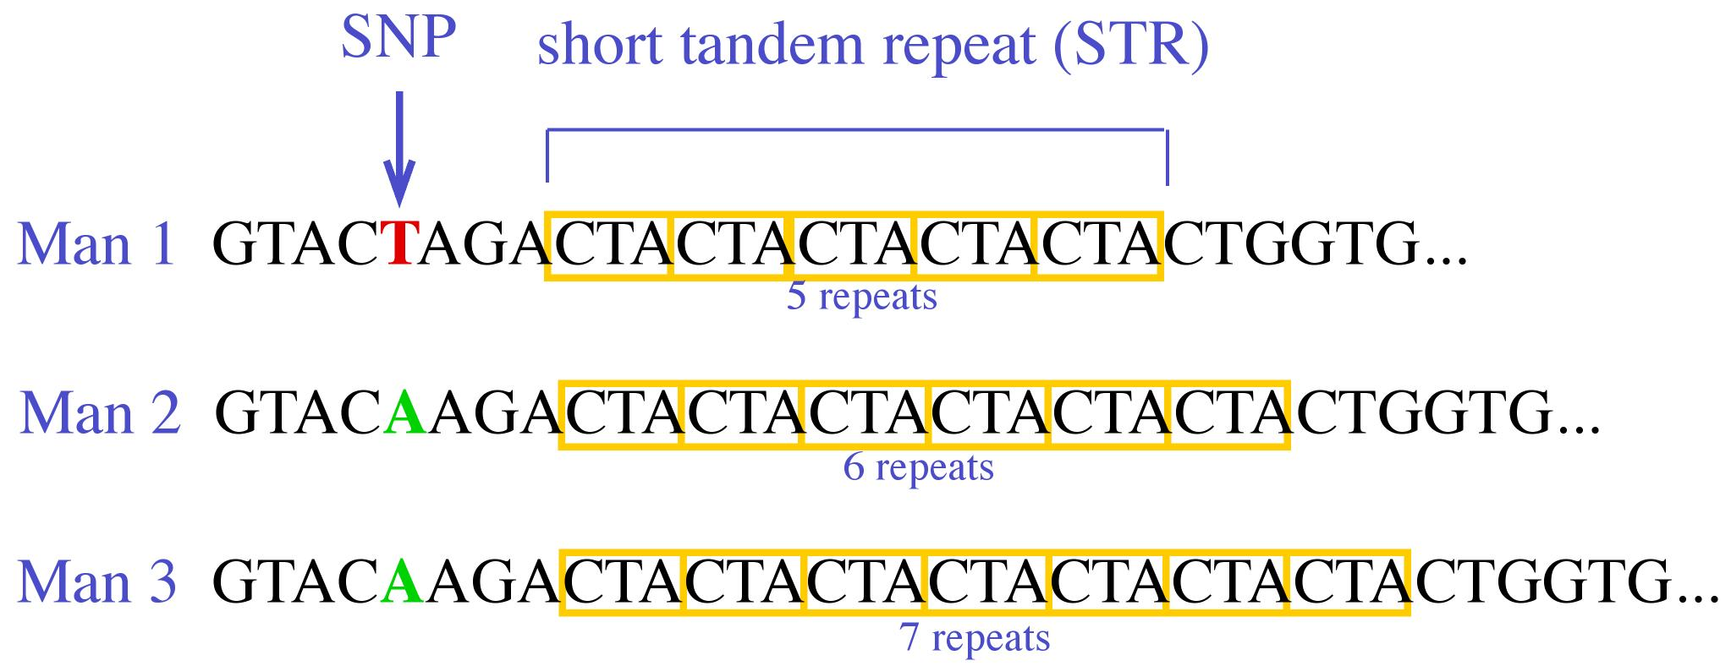
Sequências palindrômicas: idênticas quando lidas da esquerda para a direita ou da direita para a esquerda

Slide 9
Repetições CRISPR
Clustered Regularly Interspaced Short Palindromic Repeats
CRIS-PRs são componentes de um sistema de defesa antiviral em bactéria
Tamanhos das unidades de repetição varia de 24 a 47 pb.
Cas9 gene (CRISPR-associated): sistema CRISPR da bactéria tipo II de Streptococcus pyogenes.
Cas9 endonuclease forma complexo com o sítio alvo e o RNA guia

Slide 10
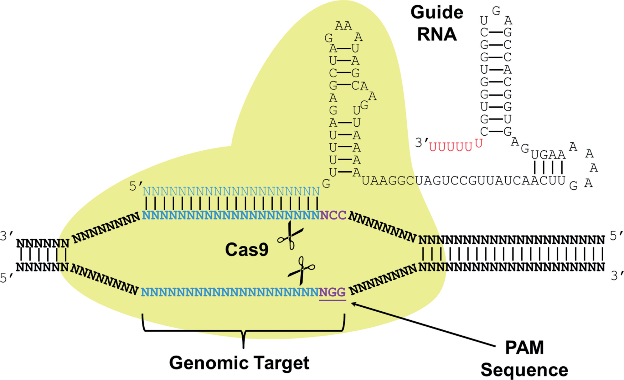

Slide 11
Vantagens da técnica
Simplicidade no desenho do alvo: formação do complexo ribonucleotídeo e não em proteína/DNA
Eficiente
Mutações podem ser introduzidas em múltiplos genes ao mesmo tempo.
Interesse econômico em reduzir tempo e $$ em criar camundongos geneticamente modificados (2-3 anos, U$100.000)

Slide 12
Desvantagem da técnica
Introdução de mutações a loci não-específicos homólogos semelhantes, mas não idênticos, aos sítios alvos.

Slide 13
https://www.youtube.com/watch?v=2pp17E4E-O8

Slide 14
Objetivo do Trabalho
Para examinar a atividade da nuclease Cas9 gRNA em S. cerevisiae:
CAN1 gene: target (permease a arginina).
LYP1 gene: nontarget (permease a lisina).
Mutações nonsense em CAN1 podem ser selecionados com meio contendo canavanine.
Frequência de mutações em LYP1 foi monitorada pela seleção de mutantes lyp1 usando thialysine.

Slide 15
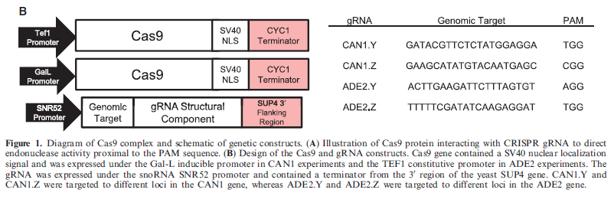

Slide 16
Materiais e Métodos
BY4733 (MATa, his3Δ200, trp1Δ63, leu2Δ0, met15Δ0, ura3Δ0).
Parental VL6-48 (MATα, his3Δ200, trplΔ1, ura3-52, ade2-101, lys2, psi⁰, cir⁰)
Construção do plasmídio:
p415 Gal-L e p414 TEF 1p plasmideos de expressão
Cas9 foi amplificado por PCR de um vetor TOPO-TA com 20pb extendidos 5’ e 3’ regiões idênticas para o promotor e finalizador
P426 Gal 1 plasmídeo de expressão
gRNA expressão cassetes 2 rodadas PCR

Slide 17
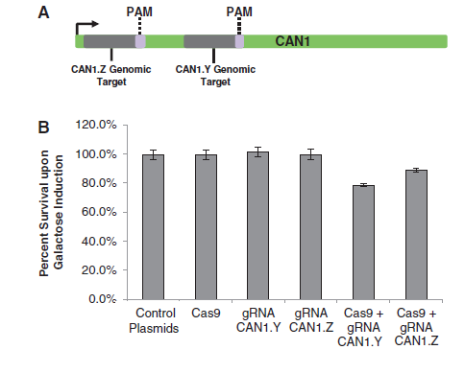

Slide 18
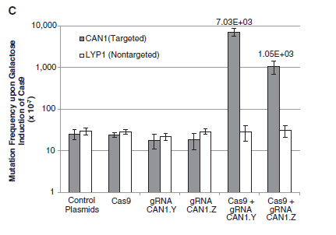

Slide 19
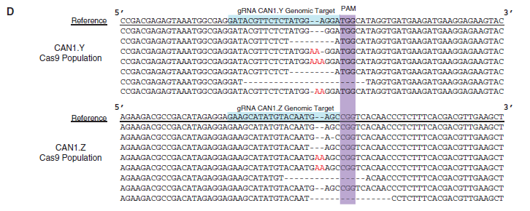

Slide 20
Conclusões
CRISPR-Cas tem um grande potencial em ser usado como ferramenta na engenharia genética
Maiores optimizaões são necessárias para ater estas altas frequências de recombinações de nucleotídeos com um gRNA transiente no sistema CRISPR.

Slide 21
Obrigada!

Slide 22
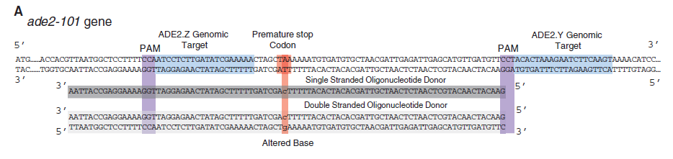

Slide 23
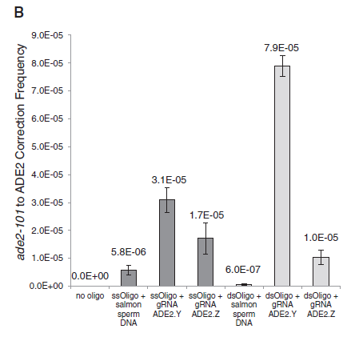

Slide 24
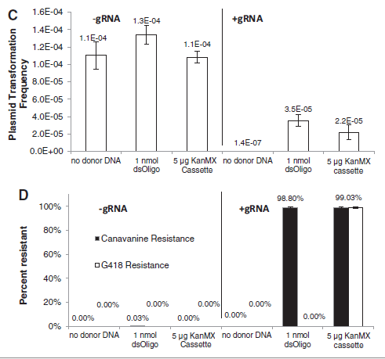

Slide 25
